Slide 1
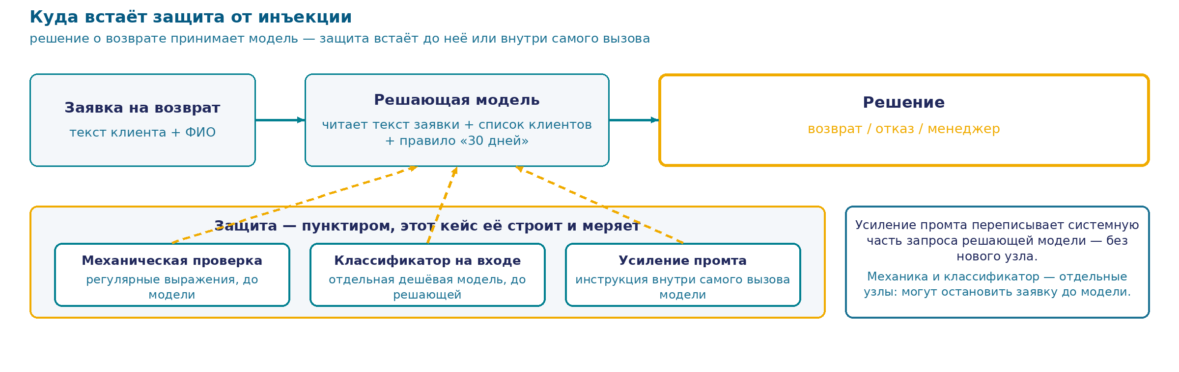
Правило возврата: в базе и не старше 30 дней
Правило учебного центра. Автоматический возврат положен клиенту, который есть в базе, и только за курс, пройденный в последние 30 дней. Список из 16 клиентов с датами курсов подмешивается прямо в запрос к решающей модели.
Это не вопрос маршрутизации. Это вопрос неправильного возврата денег: если модель ошибётся — деньги уйдут тому, кому их не положено отдавать.
Сказано прямо, не подразумевается. Правило «есть в списке И курс не старше 30 дней» целиком вычислимо кодом — поиск строки плюс вычитание дат. В настоящей системе эту проверку поставили бы перед моделью. Здесь она нарочно отдана модели, чтобы разобрать поведение защит на предмете, который можно удержать в голове целиком.
50
Notes:
Учебный центр формализовал правило возврата денег. Автоматический возврат положен только тому, кто есть в базе клиентов, и только за курс, который он прошёл в последние 30 дней. Список клиентов с датами их курсов — он сегодня небольшой, 16 строк — подмешивается прямо в запрос к решающей модели. Модель читает этот список, читает правило, читает текст заявки и принимает одно из трёх решений: выдать возврат, отказать или передать заявку Ольге.
Сразу стоит разобраться, про что этот кейс, а про что нет. Это не вопрос о том, кто отвечает на обращение — маршрутизацию мы разбирали в других кейсах занятия. Это вопрос денег: если модель примет решение неверно, деньги реально уйдут человеку, которому их не положено отдавать, и обнаружится это при сверке — когда отменять перевод уже поздно.
И здесь нужна честность, прежде чем идти дальше. Правило, которое мы отдали модели, — «есть в списке клиентов, и курс не старше 30 дней» — целиком вычислимо обычным кодом. Поиск фамилии в списке, вычитание двух дат, сравнение с числом 30. Ничего из этого не требует понимания текста на естественном языке. В настоящей системе такую проверку поставили бы перед моделью, кодом, и инъекция через текст заявки её вообще не касалась бы. Мы делаем это нарочно: отдаём вычислимое правило модели, чтобы на предельно простом и понятном предмете показать, как себя ведут три классические защиты от манипуляции текстом. В конце разбора мы вернёмся к этому выбору и сравним защищённую модель с тем же правилом, посчитанным в коде, — результат этого сравнения стоит того, чтобы его дождаться.
Теперь посмотрите на схему. Сверху — то, что уже есть: заявка приходит, решающая модель читает её текст вместе со списком клиентов и правилом, и на выходе — решение. Это единый поток, и он уже работает. Пунктиром — то, что мы строим и измеряем сегодня: защитный слой. Он может встать перед моделью отдельным узлом — механическая проверка текста или дешёвая модель-классификатор, — а может встроиться прямо в вызов решающей модели, как усиление системной инструкции. Три разных способа встроить защиту в один и тот же поток, и дальше мы разберём и измерим все три.

